Slide 1

«ГУМАНИСТИЧЕСКИЙ ПСИХОАНАЛИЗ» Э.ФРОММА ОБ АБЕРРАЦИЯХ ЧЕЛОВЕЧЕСКОГО ПОВЕДЕНИЯ.
Реферат подготовлен
студентом 124 группы
Леготиным Андреем

Slide 2

Введение
Проблемы аберрантного поведения занимают важное место в современной психологии и социологии. Под аберрантным поведением понимается отклонение от общепринятых социальных норм и ценностей. Такое поведение может проявляться в разнообразных формах и иметь различные причины, включая стресс, генетические особенности, социальное окружение и другие факторы.

Slide 3
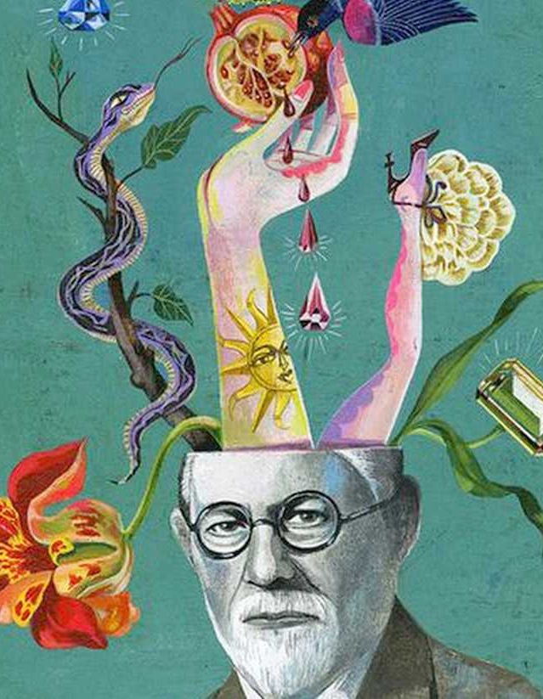
Психоанализ
Психоанализ является одним из направлений психологии, которое было создано Зигмундом Фрейдом. Фрейд разработал свою теорию психоанализа в конце 19 века. Он считал, что все наши действия и мысли определяются нашими бессознательными желаниями и страхами. Фрейд также утверждал, что мы можем понять наши скрытые желания и страхи, анализируя наши сны, фантазии и ошибки.

Slide 4
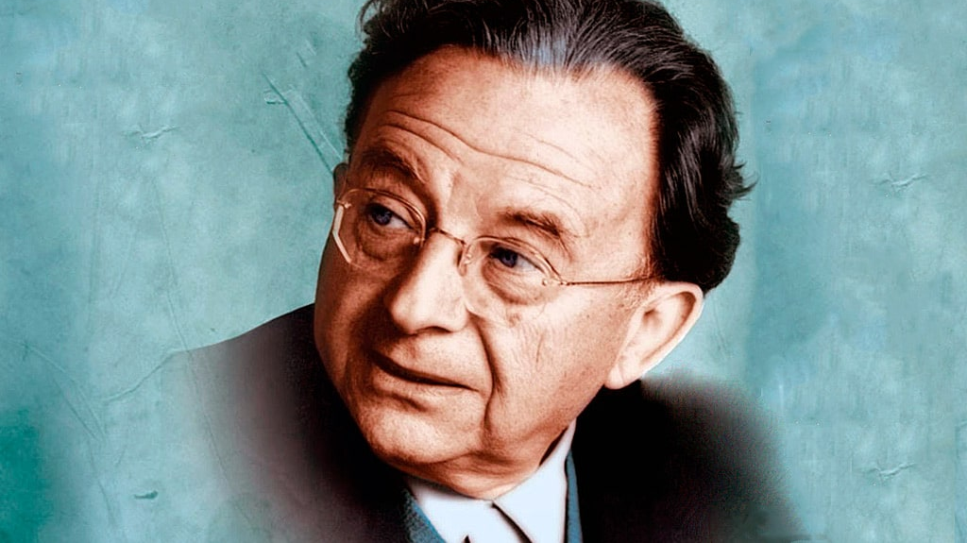
Эрих Фромм

Slide 5



Основные труды Фромма

Slide 6
Идеи Фромма
Главной идеей Фромма является его теория личности. Основу этой теории составляют представления о социальном характере как совокупности социокультурных установок и общих норм, существующих в конкретном обществе, которые, как правило, не осознаются индивидами, но тем не менее детерминируют их поведение в социальной жизни.
В этой теории он предлагает:
3 стратегии бегства от свободы
5 основных экзистенциальные потребностей
5 типов социального характера

Slide 7



Аберрации человеческого поведения
Аберрация — это состояние, когда человек уходит от разумного мышления и здравого поведения. Это отклонение от общепринятых норм, стандартов, принципов и правил поведения.
У аберраций множество причин, как социальных, так биологических. Также много у такого поведения и последствий, в основном негативных для самого индивида и общества.
Существуют определенные аберрантные модели поведения, такие как агрессивность, эгоистичность и отчужденность.

Slide 8
Заключение
Аберрации человеческого поведения представляют угрозу как для самого человека, так и для общества в целом. Знание причин данного поведения позволяет понять таких людей и помочь им.

